Slide 1
사인페 대비 안드로이드 파이어베이스 스터디

Slide 2
레이아웃 종류
레이아웃 이름 | 설명
제약 레이아웃 (ConstraintLayout) | 제약 조건 기반 모델 제약 조건을 사용해 화면을 구성하는 방법 안드로이드 스튜디오에서 자동으로 설정하는 디폴트 레이아웃
리니어 레이아웃 (LinearLayout) | 박스 모델 한 쪽 방향으로 차례대로 뷰를 추가하여 화면을 구성하는 방법 뷰가 차지할 수 있는 사각형 영역을 할당
상대 레이아웃 (RelativeLayout) | 규칙 기반 모델 부모 컨테이너나 다른 뷰와의 상대적 위치로 화면을 구성하는 방법
프레임 레이아웃 (FramLayout) | 싱글 모델 가장 상위에 있는 하나의 뷰 또는 뷰그룹만 보여주는 방법 여러 개의 뷰가 들어가면 중첩하여 쌓게 됨, 가장 단순하지만 여러 개의 뷰룰 중첩한 후 각 뷰를 전환하여 보여주는 방식으로 자주 사용함
테이블 레이아웃 (TableLayout) | 격자 모델 격자 모양의 배열을 사용하여 화면을 구성하는 방법 HTML에서 많이 사용하는 정렬 방식과 유사하지만 많이 사용하지 않음

Slide 3
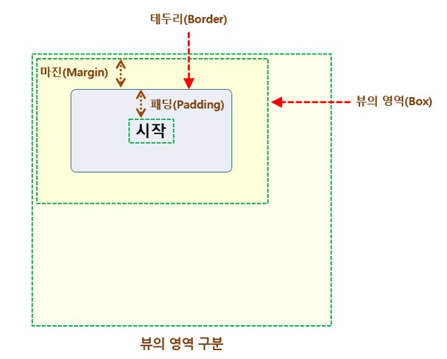
뷰의 영역

Slide 4
리니어 레이아웃
릴레이티브 레이아웃
가로 방향으로 추가 : horizontal
세로 방향으로 추가 : vertical
layout_gravity = 뷰 정렬
gravity = 내용물 정렬
layout_margin = 마진 값 변경
padding = 패딩 값 변경
layout_weight = 비율로 공간 분할
andoid:layout_below="상대아이디값" -> 상대 객체 바로 밑까지
andoid:layout_above="상대아이디값" -> 상대 객체 바로 위까지
layout_alignParentTop | 부모의 상단에 객체를 배치
layout_alignParentBottom | 부모의 하단에 객체를 배치
layout_alignParentRight | 부모의 우측에 객체를 배치
layout_alignParentLeft | 부모의 좌측에 객체를 배치
layout_centerHorizontal | 부모의 가로축 중앙에 객체를 배치
layout_centerVertical | 부모의 세로축 중앙에 객체를 배치
layout_centerInParent | 부모의 가로, 세로 축 중앙에 객체를 배치

Slide 5
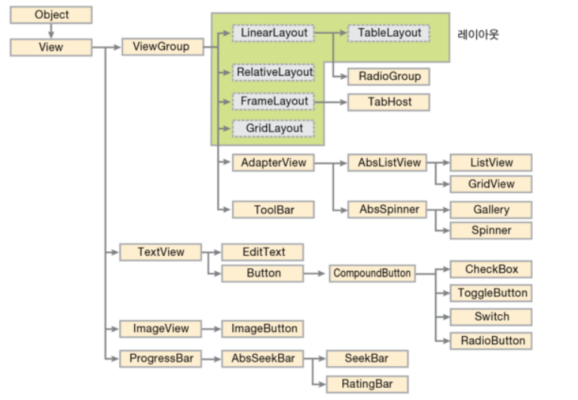
기본 위젯
텍스트뷰
버튼
에디트텍스트뷰
이미지뷰
스위치
…

Slide 6
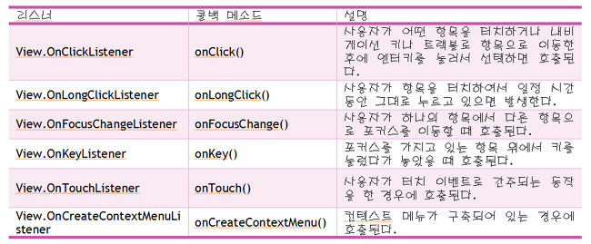
이벤트와 리스너

Slide 7
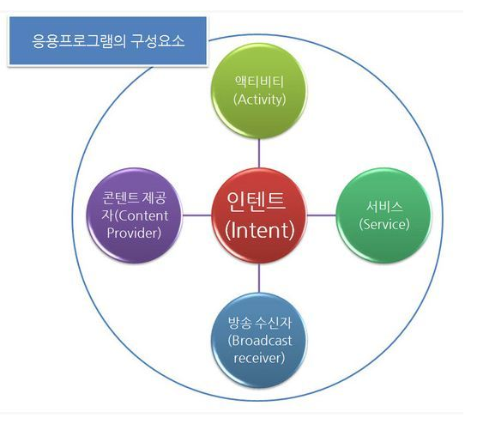
안드로이드 구성요소 (인텐트)
인텐트 | Intent는 메시징 객체로, 어플리케이션 구성요소(컴포넌트) 간에 정보를 전달하고 작업을 요청하는 역할. 인텐트가 구성 요소 사이의 통신을 촉진하는 데는 여러 가지 방식이 있지만 기본적인 사용 사례는 액티비티 시작[startActivity()], 서비스 시작[startService()], 브로드캐스트 전 달[broadcastIntent()] 등 3가지로 나눌 수 있음
액티비티(Activity) | 사용자가 애플리케이션과 상호작용하는 단일화면을 의미함. 즉 사용자와 상호작용을 담당하는 인터페이스
서비스(Service) | 백그라운드에서 오래 실행되는 작업을 수행할 수 있는 애플리케이션 구성 요소이며 사용자 인터페이스를 제공하지 않음
방송 수신자 (BroadCast Receiver) | 안드로이드 OS로부터 발생하는 각종 이벤트와 정보를 받아와 핸들링하는 컴포넌트
콘텐트 제공자 (Content Provider) | 데이터를 관리하고 다른 애플리케이션의 데이터를 제공하는 데 사용되는 컴포넌트

Slide 8
SharedPreference
데이터를 문서화해서 저장하는 기술 (Key-value 방식)
QUIZ? 데이터베이스와 SharedPreference를 사용하는 경우의 차이는 무엇인가?
액티비티 단위로 저장 방식과 프로그램 단위로 저장하는 방법이 있음
쓰기
SharedPreferences sharedPref = getActivity().getPreferences(Context.MODE_PRIVATE);
SharedPreferences.Editor editor = sharedPref.edit();
editor.putInt(getString(R.string.saved_high_score_key), newHighScore);
editor.apply();
읽기
SharedPreferences sharedPref = getActivity().getPreferences(Context.MODE_PRIVATE);
int defaultValue = getResources().getInteger(R.integer.saved_high_score_default_key);
int highScore = sharedPref.getInt(getString(R.string.saved_high_score_key), defaultValue);

Slide 9
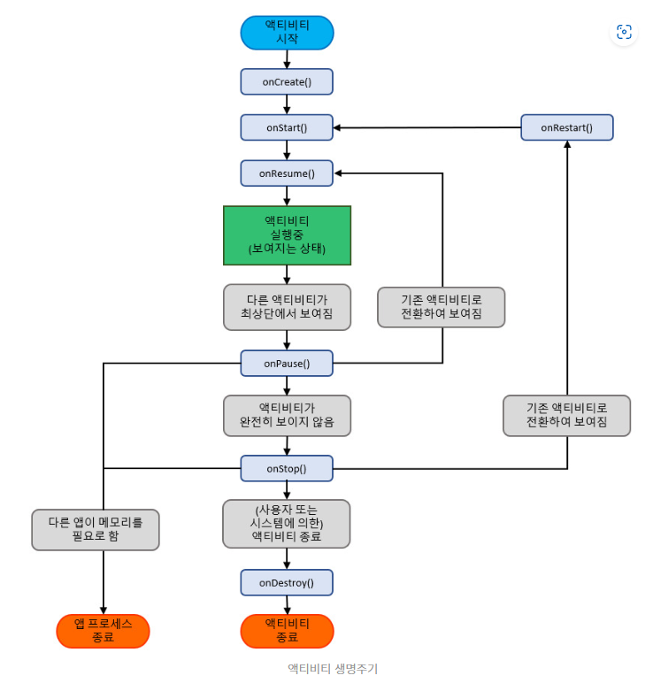
안드로이드 생명주기

Slide 10
이벤트 처리방식 (핸들러와 아답터)
아답터 class ButtonTouchAdapter implements View.OnTouchListener {
@Override
public boolean onTouch(View v, MotionEvent event) {
if (event.getAction() == MotionEvent.ACTION_DOWN) {
// 버튼을 눌렀을 때의 동작 처리
Toast.makeText(getApplicationContext(), "버튼을 누르고 있습니다.", Toast.LENGTH_SHORT).show();
} else if (event.getAction() == MotionEvent.ACTION_UP) {
// 버튼에서 손을 뗐을 때의 동작 처리
Toast.makeText(getApplicationContext(), "버튼을 뗐습니다.", Toast.LENGTH_SHORT).show();
}
return false;
}
}
Button button = findViewById(R.id.button);
button.setOnTouchListener(new ButtonTouchAdapter());
핸들러 Button button = findViewById(R.id.button);
button.setOnTouchListener(new View.OnTouchListener() {
@Override
public boolean onTouch(View v, MotionEvent event) {
// 터치 이벤트 처리 코드
// 예: 버튼을 누르는 동안의 처리 작업
if (event.getAction() == MotionEvent.ACTION_DOWN) {
// 버튼을 눌렀을 때의 동작 처리
Toast.makeText(getApplicationContext(), "버튼을 누르고 있습니다.", Toast.LENGTH_SHORT).show();
} else if (event.getAction() == MotionEvent.ACTION_UP) {
// 버튼에서 손을 뗐을 때의 동작 처리
Toast.makeText(getApplicationContext(), "버튼을 뗐습니다.", Toast.LENGTH_SHORT).show();
}
return false;
}
});
핸들러는 각 이벤트가 발생할때 리스너를 호출하는 방식, 아답터는 여러 이벤트를 처리하기 위해 각 리스너들과 함수 들을 묶어 클래스를 정의하는 방식
대부분 이벤트 처리가 필요한 것들은 어댑터가 구현되어 있음 상속 받아서 필요한 부분만 오버라이드하여 구현하면 됨

Slide 11
리싸이클러뷰
리싸이클러뷰란? : 안드로이드에서 리스트 형태의 데이터를 표시하기 위한 고급 위젯으로 대량의 데이터 처리와 유연한 레이아웃 배치를 제공
리사이클러뷰(RecyclerView) : 목록 형태의 뷰 컨테이너
레이아웃 매니저(LayoutManager) : 리싸이클러뷰와 어댑터 연결
어댑터(Adapter) : 리싸이클러뷰 내의 이벤트 처리 및 데이터 관리

Slide 12
파이어베이스 생성 및 연동과 공식 문서 보는 법
파이어베이스 생성
앱 등록 -> build.gradle(app) -> namespace값
SHA-1 -> gradle -> 코끼리 버튼 -> gradle signingReport 혹은 gradlew signingReport, cntl + enter
이후 하라는 대로 하기
등록이 완료되면 좌측 빌드에서 사용하고 싶은 기능 선택 우측 상단에 문서!!! 사용법 매우 자세하니 이상한 블로그 말고 문서 보세요!!

Slide 13
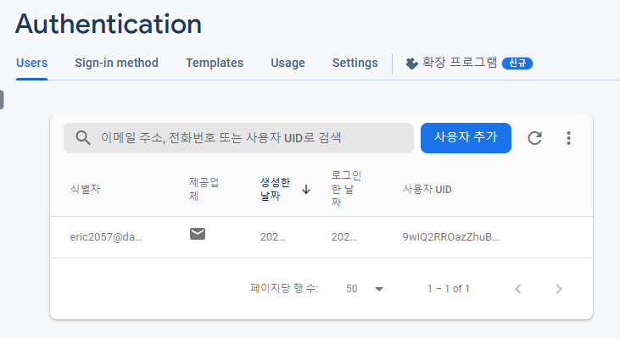
파이어베이스 인증 (회원 관리 기능)
빌드-> Authentication -> 시작하기
문서 -> 빌드 -> 인증 -> android -> 진행하고 싶은 로그인 방식 (비밀번호 방식이 가장 기본)
문서는 반드시 꼼꼼히 읽어보고 따라할것!~
Templates 들어가면 비밀번호 재설정 혹은 이메일 인증 등에 사용되는 정보도 있음!

Slide 14
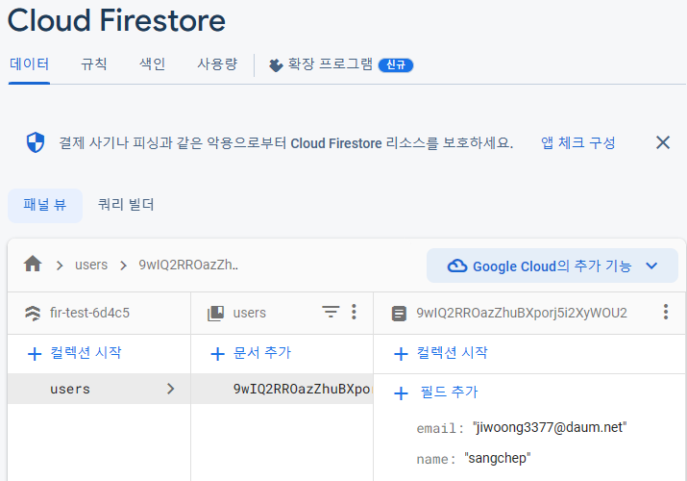
파이어스토어의 입출력
파이어스토어 -> 데이터베이스 만들기 -> 테스트 모드
-> 프로덕션 모드 -> 규칙 -> read, write를 true로 변경
문서 시작하기부터 다 읽어보기! 이거 어케 저장함? 어케 불러옴? 삭제는 어떻게? 블로그 찾는거보다 공식 문서 찾는게 더 빠름!!!
파이어스토어를 사용할때는 collection과 documen가 반복됨 collection에는 키값만 들어갈 수 있으므로 이를 잘 신경써서 데이터베이서 구조를 설계하고 저장해야함!!
반면 리얼타임데이터베이스는 아무렇게나 막 저장하고 가져다 쓸 수 있음 단!! 이전 버전으로 안전성이 떨어짐, 교수님이 쓸거면 쓰세요~하는데 대놓고 싫어하는 티 내니까 파이어스토어로 공부하는 것을 추천

Slide 15
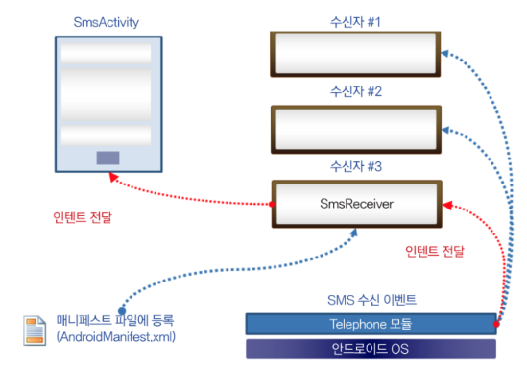
안드로이드 브로드캐스트 수신자

Slide 16
1일차
안드로이드 스튜디오 (sdk, manifest, gradle)
*sdk 개념
레이아웃과 클래스를 생성하는법
*mainfest : 어플리케이션에 정보를 담아 운영체제에 전달하는 역할 (어플 정보, 액티비티-퍼미션(브로드캐스트)-서비스)
*gradle (project단위 module단위 차이, namespace, dependencies)
drawable, values 폴더 설명
1. 레이아웃과 화면 전환 (Linear, Relative, constraint)
2. 인텐트
3. 기본 위젯 (버튼, 텍트스뷰, 에디트텍스트, 이미지뷰)
4. 이벤트처리와 리스너
5. 안드로이드 생명주기
2일차
1. 리싸이클러뷰를 통한 핸들러 아답터 구현
2. 파이어베이스 연동부터 회원 가입 및 파이어 스토어 예제
3. 브로드캐스트 수신자

